Slide 1
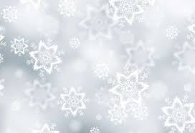
Занятие
на развитие грамматического строя речи
для детей дошкольного возраста на тему «Зима»
Подготовила:
учитель-дефектолог 1 кв. категории Конакова В.В.

Slide 2
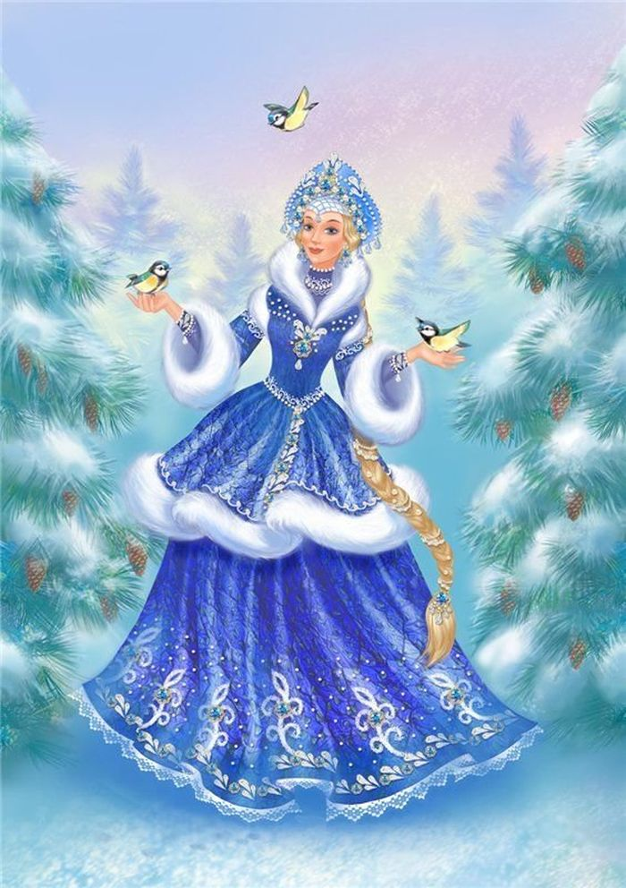
Здравствуйте! Я – Зимушка-зима!
Ребята, давайте вместе поиграем!

Slide 3
Игра «Один-много»
Снег – много снега День -
Зима – Узор -
Мороз - Снежинка -
Лед – Снеговик -
Звезда – Санки -
Буря – Холод -
Вьюга – Стужа -
Дерево – Забава -

Slide 4
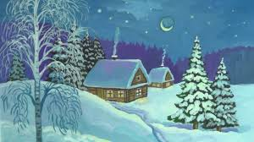
Давайте, отдохнём!
«Мороз»
Вечер приближается разведите руки в стороны
Вьюга начинается покачайте над головой руками из стороны в сторону
Крепчает мороз с усилием сожмите кулаки
—Щиплет щеки, щиплет нос пальцами слегка ущипните щеки и нос
Руки стали замерзать потрите ладони
Надо их отогревать подышите на ладони
Вечер приближается разведите руки в стороны
Темнота сгущается.
Нам домой давно пора
—До свиданья! До утра! помашите рукой на прощание

Slide 5
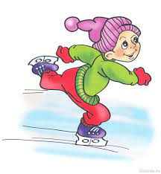
Игра «Сосчитай»
Один конькобежец
Два конькобежца
Три конькобежца
Четыре конькобежца
Пять конькобежцев

Slide 6
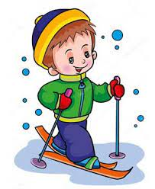
Один лыжник
Два лыжника
Три …
Четыре …
Пять …

Slide 7
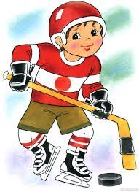
Один хоккеист
Два …

Slide 8
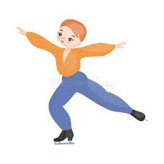
Один фигурист

Slide 9
Ребята, спасибо за игру! До свидания!

